Slide 1
Estudio de la presencia del fenómeno Concept Drift en el tratamiento en tiempo real del dataset 3W de Petrobras
Máster Universitario en Ciencia de Datos (Data Science)
TRABAJO FINAL DE MÁSTER Área: 2
Autor: Baltasar Boix Rita
Tutor: Jesús López Lobo
Profesor: Jordi Casas Roma
Notes:
Máster Universitario en Ciencia de Datos (Data Science)
Autor: Baltasar Boix Rita
Tutor: Jesús López Lobo
Profesor: Jordi Casas Roma

Slide 2
Índice
Introducción
Descripción del problema
Objetivos del TFM
Metodología
Estado del arte
Online learning
Concept Drift
Trabajos sobre el 3W dataset
Materiales y métodos
Descripción del dataset 3W
Análisis exploratorio
Preprocesamiento de los datos
Métodos online
Experimentación y resultados
Conclusiones del TFM
Líneas de trabajo futuras

Slide 3
Opción A página interior: 1 columna
Titular: Arial / 19 pt. / Negrita / Azul oscuro (#000078)
Esta es una muestra del texto genérico
Estilos del texto genérico: Arial / 14 pt. / Azul oscuro (#000078) /
Interlineado: 1,15 pt.
El color azul oscuro es el preferente en todas las presentaciones UOC, aunque si lo prefieres, puedes hacer uso del negro
Consejos de legibilidad:
Procura no utilitzar texto inferior a 14 pt.
No utilices interlineados pequeños
No abuses de las mayúsculas
Si “enganchas” texto, se deben determinar los estilos (Arial, 14 pt., etc.)

Slide 4
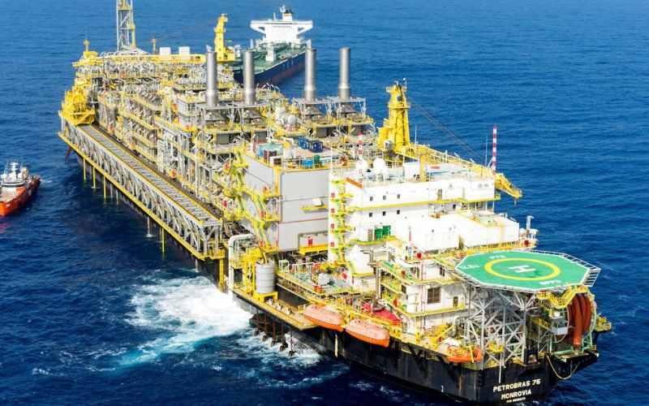
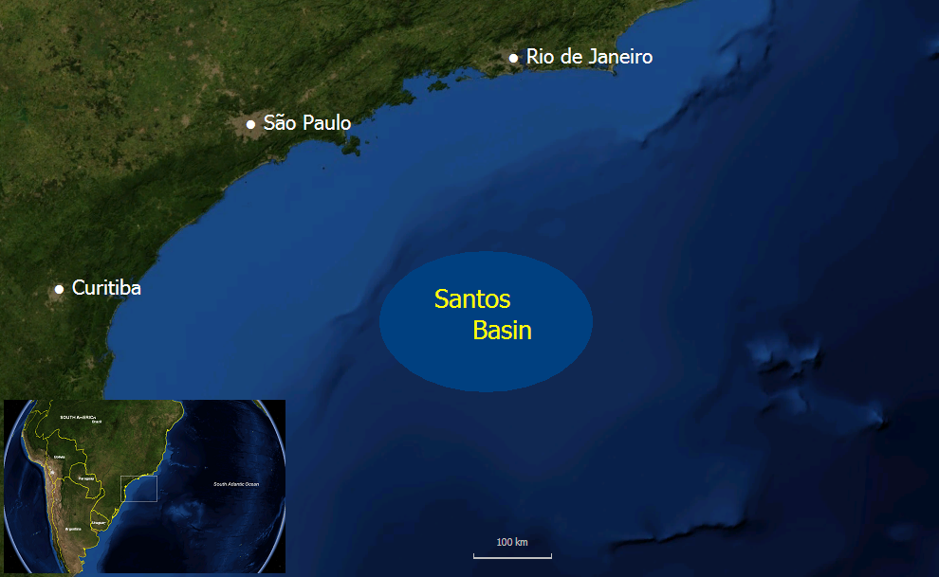
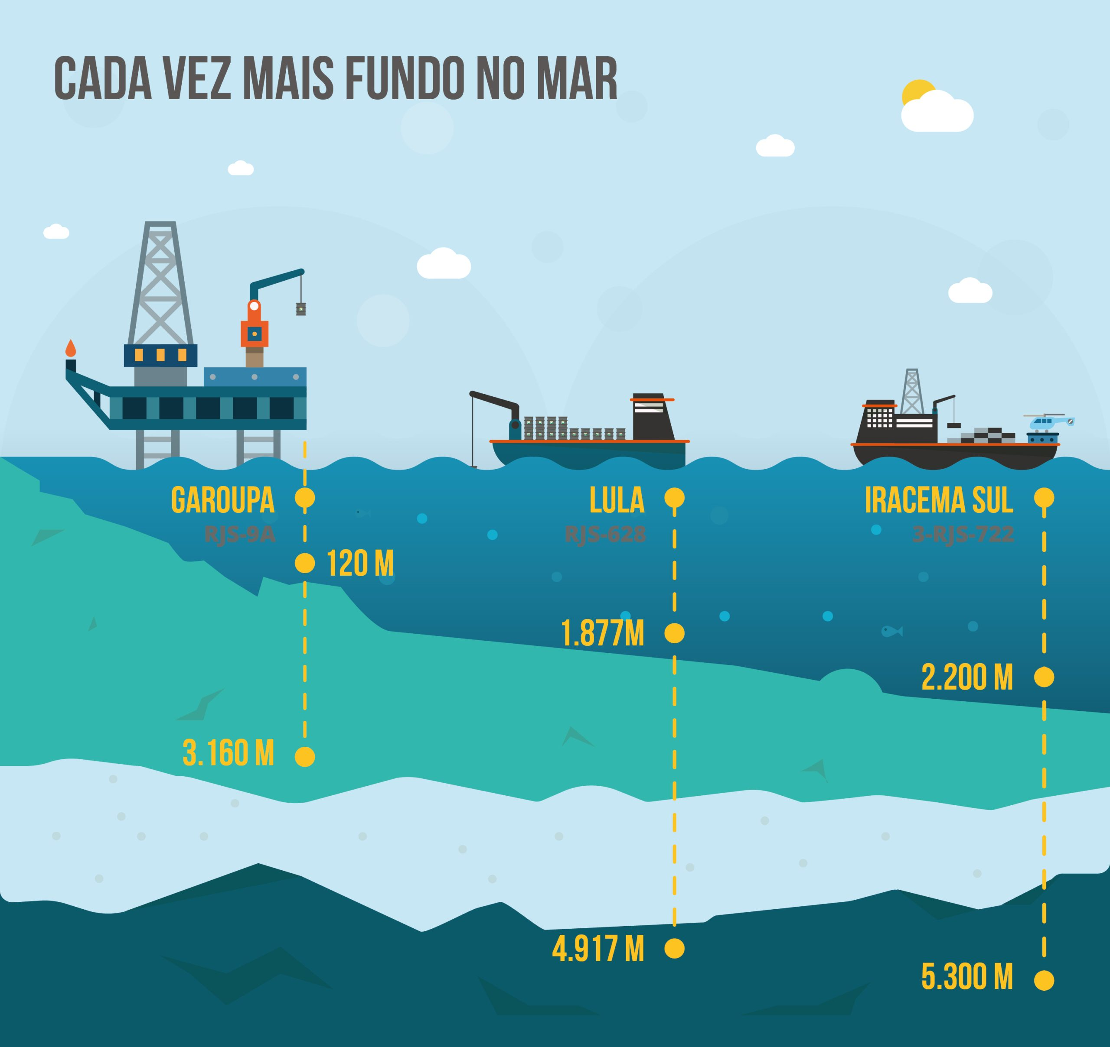
1. Introducción. 1.1 Descripción del problema.
https://es.wikipedia.org/wiki/Cuenca_de_Santos
Petrobras FPSO (Floating, Production, Storage and Offloading) P-71, instalado en el campo de Itapu, en el área presalina de la Cuenca de Santos, a 200 km de la costa de Río de Janeiro.
https://www.worldenergytrade.com/oil-gas/produccion/brasil-el-nuevo-fpso-de-petrobras-entra-en-produccion
https://www.conselhoparlamentar.org.br/tecnologia-em-aguas-profundas-coloca-petrobras-no-topo-do-mundo/

Slide 5
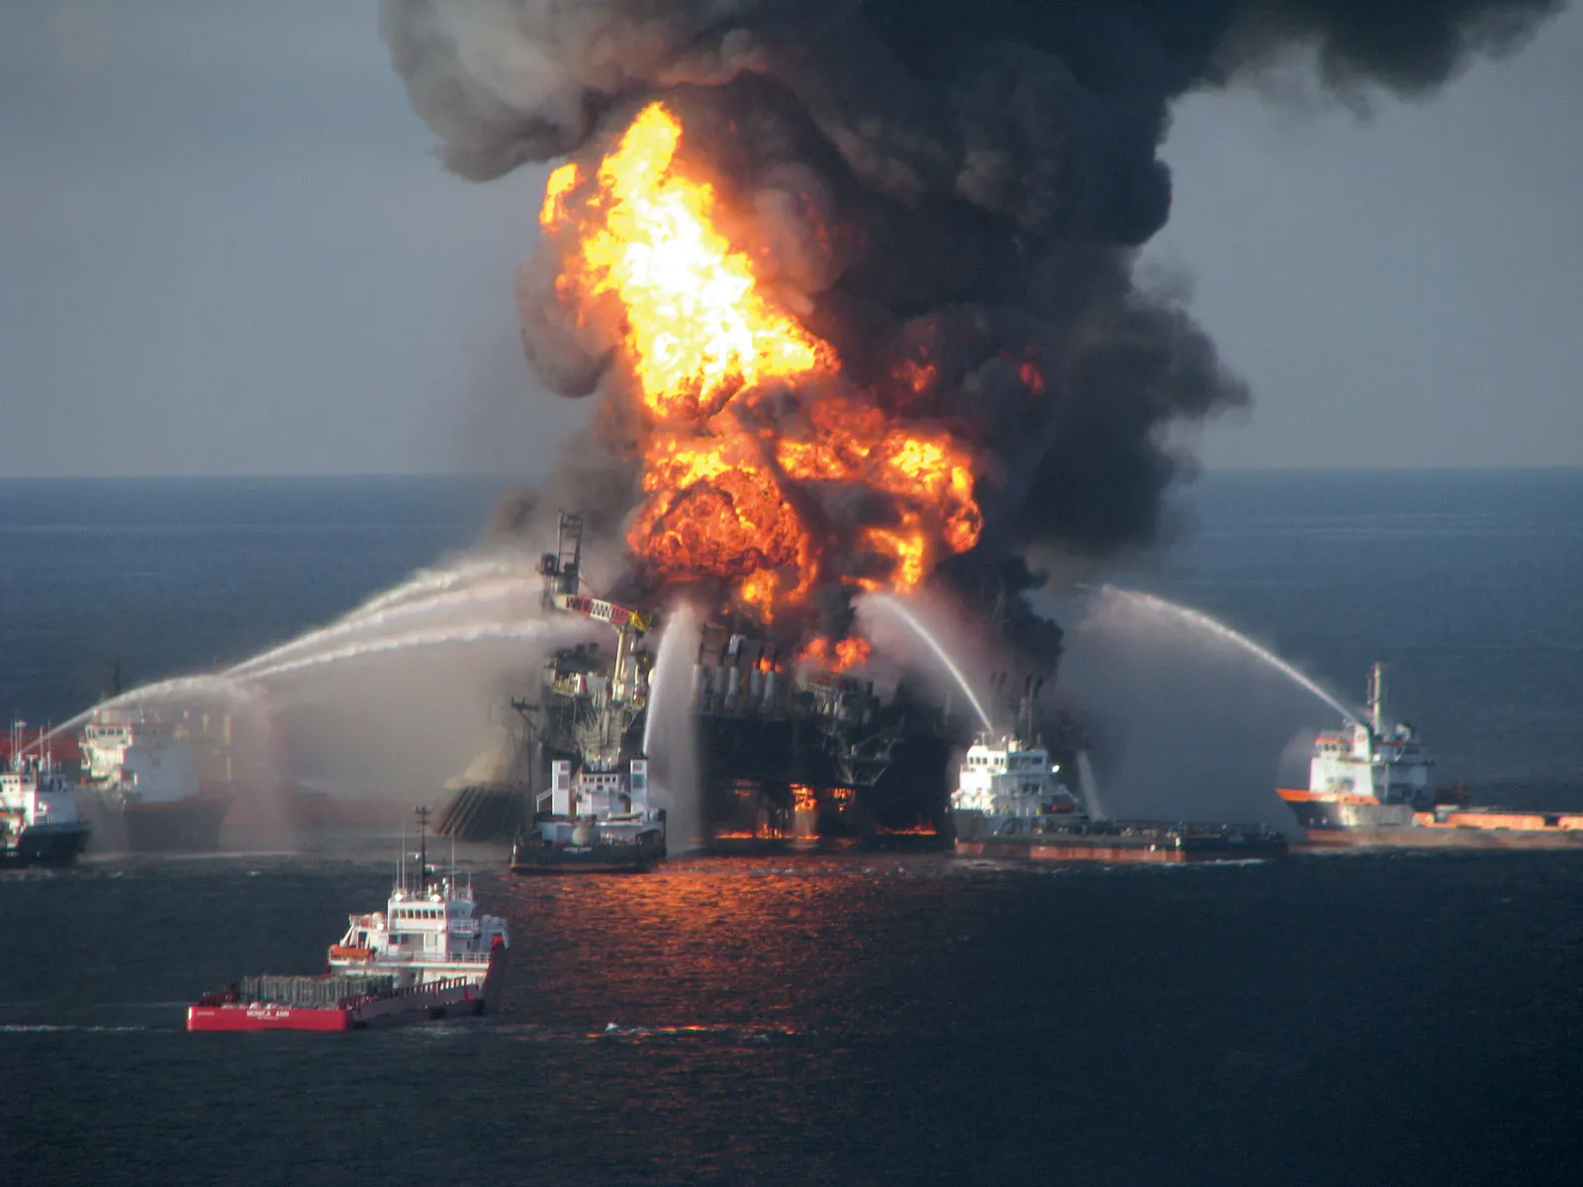
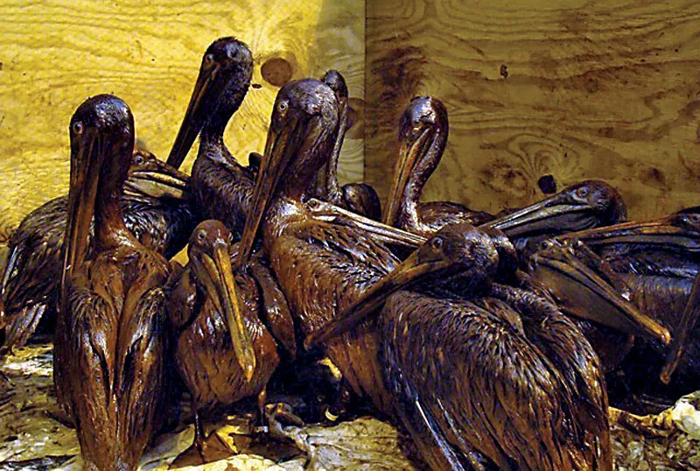
1. Introducción. 1.1 Descripción del problema.
Las estadísticas de Seguridad de la Industria de Proceso muestran que los grandes accidentes son infrecuentes pero cuando ocurren pueden transformar a todo un sector (BP Deepwater Horizon Oil Spill).
Control regulatorio. El uso de ordenadores para el control de procesos complejos ha permitido automatizar acciones de bajo nivel como la apertura y cerrado de válvulas.
La respuesta ante situaciones anormales del proceso sigue estando en buena parte en manos de los operadores. Esto implica la detección temprana de las situaciones anormales, diagnosticando sus causas y tomando las acciones de control apropiadas para llevar el proceso de nuevo a un estado normal y seguro.
https://www.britannica.com/event/Deepwater-Horizon-oil-spill

Slide 6
1. Introducción. 1.1 Descripción del problema.
Abnormal Event Management. Se busca la automatización de la detección y diagnóstico de fallos en el proceso industrial.
Se utilizan técnicas de aprendizaje automático (ML) para entrenar modelos que detectan y diagnostican situaciones anómalas a partir de datos en tiempo real. Podemos distinguir dos formas de entrenar los modelos:
Batch/Offline learning. Se selecciona un dataset de datos y se aplican técnicas de aprendizaje supervisado. Periódicamente se actualiza el dataset y se reentrena el modelo.
Stream/Online learning. Los datos se adquieren secuencialmente en línea y se utilizan para actualizar el modelo. Utilizan el aprendizaje incremental.
Concept Drift. Consiste en el cambio que se puede producir en la distribución de los datos. Si esto ocurre a menudo los modelos entrenados quedan obsoletos muy rápidamente. Se hace necesario detectar estos cambios en tiempo real y reentrenar los modelos.

Slide 7
1. Introducción. 1.1 Descripción del problema.
En este TFM se van a utilizar métodos de stream learning aplicados a las series temporales del dataset 3W de Petrobras.
El uso de stream learning en este caso presenta varios retos:
El etiquetado lo realizan expertos en batch observando ventanas de tiempo de 5 minutos a 12 horas según la situación analizada. La observación de un solo registro no contiene suficiente información para clasificarlo y será necesario analizar tendencias.
El origen de los datos de cada serie temporal es diverso. Hay que pretratarlos para poder utilizar el conjunto.
Los creadores del dataset advierten que algunos de los tipos de eventos anómalos pueden sufrir de concept drift, cambios en el comportamiento de los datos que ocurren con el tiempo y deterioran el rendimiento de los modelos ajustados. Este va a ser el principal reto del TFM.

Slide 8
1. Introducción. 1.2 Objetivos del TFM.
Objetivo principal.
En este trabajo se pretende demostrar que es posible llevar a cabo una predicción en tiempo real de los eventos anómalos producidos en la extracción de crudo en el dataset 3W de Petrobras.
Objetivo secundario.
Considerar de forma adecuada la presencia del fenómeno concept drift durante el proceso de aprendizaje.

Slide 9
1. Introducción. 1.3 Metodología.
En este TFM se van a utilizar métodos de stream learning aplicados a las series temporales del dataset 3W de Petrobras.
El uso de stream learning en este caso presenta varios retos:
El etiquetado lo realizan expertos en batch observando ventanas de tiempo de 5 minutos a 12 horas según la situación analizada. La observación de un solo registro no contiene suficiente información para clasificarlo y será necesario analizar tendencias.
El origen de los datos de cada serie temporal es diverso. Hay que pretratarlos para poder utilizar el conjunto.
Los creadores del dataset advierten que algunos de los tipos de eventos anómalos pueden sufrir de concept drift, cambios en el comportamiento de los datos que ocurren con el tiempo y deterioran el rendimiento de los modelos ajustados. Este va a ser el principal reto del TFM.

Slide 10
2. Estado del arte. 2.1 Online Learning.
El entorno para Online Learning impone unas restricciones computacionales con respecto a la configuración tradicional del Batch/Offline Learning:
Cada muestra se procesa solo una vez a su llegada, y los modelos deben poder procesar las muestras secuencialmente tan pronto como se reciben.
El procesamiento de cada muestra debe realizarse dentro del intervalo de tiempo entre muestras.
El algoritmo debe usar solo una cantidad de memoria preasignada y finita.
Tras cada exploración de datos, el modelo resultante debe ser válido para sus uso.
El modelo producido debe ser equivalente al que se construiría por Batch Learning.
En este TFM se utilizan métodos de stream learning del módulo de Python River

Slide 11
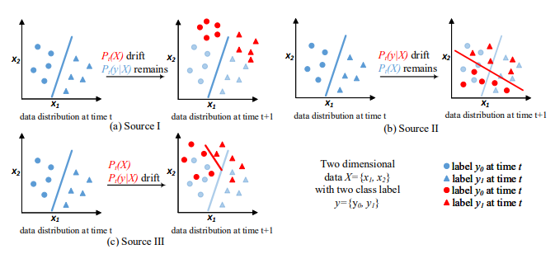
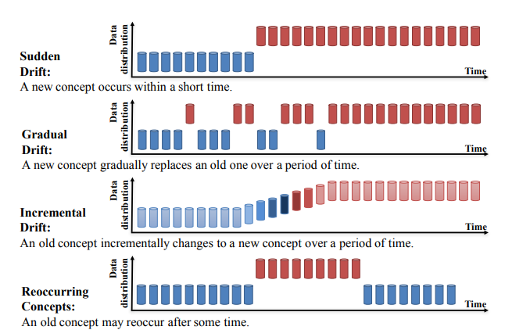
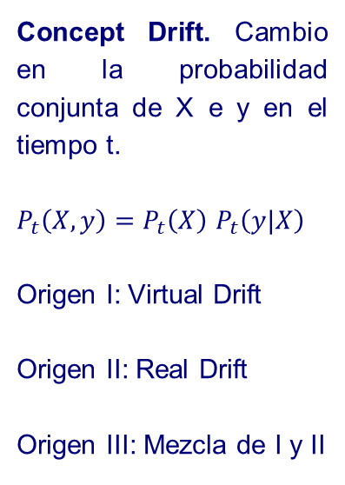
2. Estado del arte. 2.2 Concept drift.
Concept Drift. Cambio en la probabilidad conjunta de X e y en el tiempo t.
$P_{t}\left(X,y\right)=P_{t}\left(X\right)$ $P_{t}\left(y|X\right)$
Origen I: Virtual Drift
Origen II: Real Drift
Origen III: Mezcla de I y II
Tipo de Drift
Uno de los principales retos de los métodos para detectar Concept Drift es distinguirlo del ruido en el flujo de datos

Slide 12
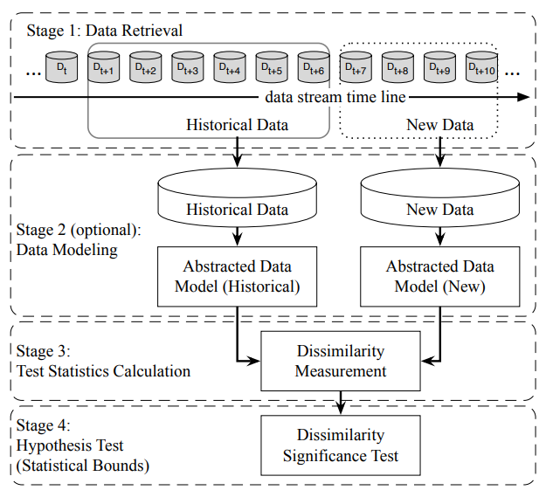
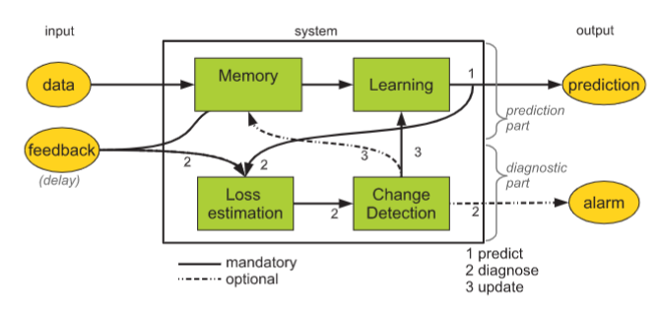
2. Estado del arte. 2.2 Concept drift.
La detección de Concept Drift se ha abordado tradicionalmente como una tarea supervisada, con datos etiquetados que se utilizan constantemente para validar el modelo aprendido. Aunque efectivas, estas técnicas no siempre son prácticas.
Las técnicas de detección de cambios no supervisadas son poco fiables. La ineficacia de las técnicas no supervisadas radica en la exclusión de las características del clasificador del proceso de detección.
Esquema de un detector de Concept Drift
En este TFM se aplica este esquema con datos etiquetados.
Esquema genérico para un online adaptive learning algorithm

Slide 13
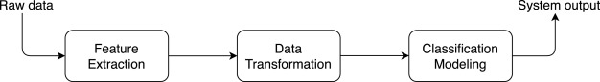
2. Estado del arte. 2.3 Trabajos sobre el 3W dataset
Publicación del dataset en 2019
Se han publicado diversos artículos que han aplicado distintas técnicas de ML para la clasificación de los eventos anormales. Marins et al utilizan un esquema de cálculo que comparten casi todos los artículos:
Cada observación se forma a partir de un ventana de tiempo deslizante (rolling time window) de la que se calculan una colección de estadísticos (media, desviación estándar, máximo, etc.).
Se aplica una reducción del número de variables (mediante técnicas como PCA).
Los mejores resultados se obtienen utilizando Random Forest (RF) consiguiendo precisiones por encima del 90%.
Utilizan métodos de Batch/Offline Learning

Slide 14
3. Materiales y métodos. 3.1 Descripción del dataset 3W
El dataset 3W está formado por un conjunto de series temporales que describen la operación de un pozo de extracción.
Las series tienen como origen:
Datos reales de pozos. Identifican el pozo con un número.
Datos generados por simulación.
Datos manuales generadas por expertos.
Cada serie temporal se almacena en un archivo CSV.
Cada observación es una línea en el archivo CSV (una por segundo).
En cada observación: 8 variables del proceso + etiqueta

Slide 15
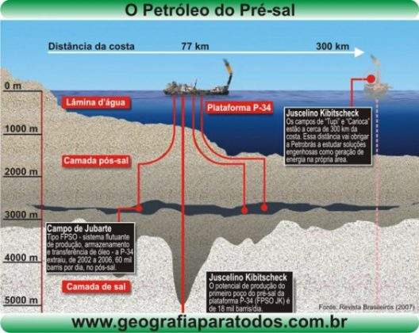
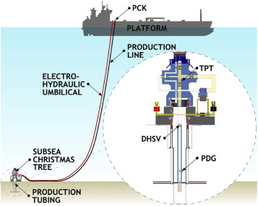
3. Materiales y métodos. 3.1 Descripción del dataset 3W
P-PDG: pressure variable at the Permanent Downhole Gauge (PDG);
P-TPT: pressure variable at the Temperature and Pressure Transducer (TPT);
T-TPT: temperature variable at the Temperature and Pressure Transducer (TPT);
P-MON-CKP: pressure variable upstream of the production choke (CKP);
T-JUS-CKP: temperature variable downstream of the production choke (CKP);
P-JUS-CKGL: pressure variable upstream of the gas lift choke (CKGL);
T-JUS-CKGL: temperature variable upstream of the gas lift choke (CKGL);
QGL: gas lift flow rate;

Slide 16
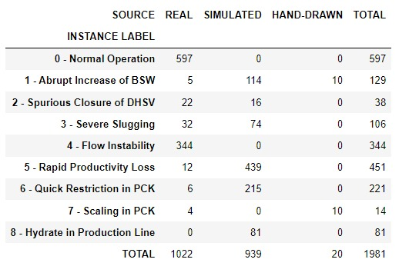
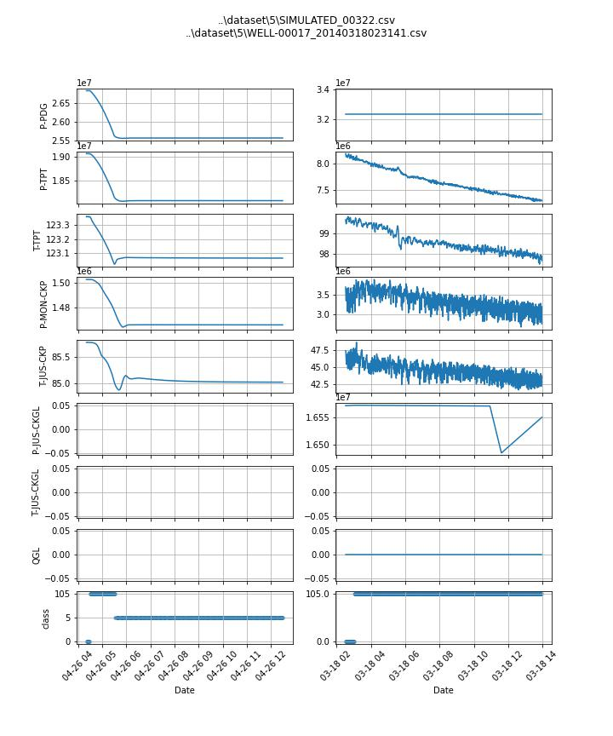
3. Materiales y métodos. 3.2 Análisis Exploratorio

Slide 17
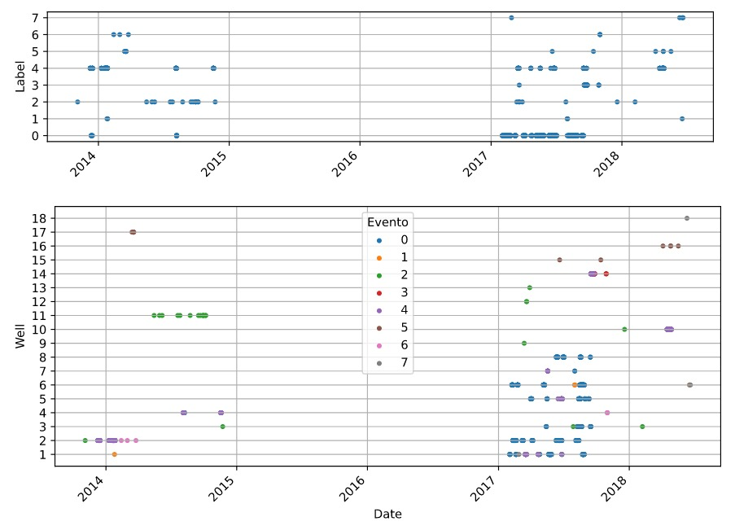
3. Materiales y métodos. 3.2 Análisis Exploratorio
Cronograma de las series reales del dataset 3W

Slide 18
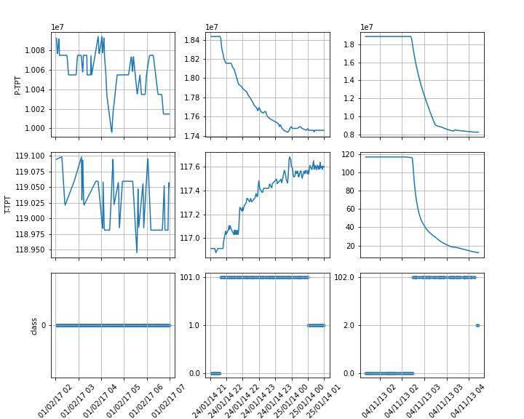
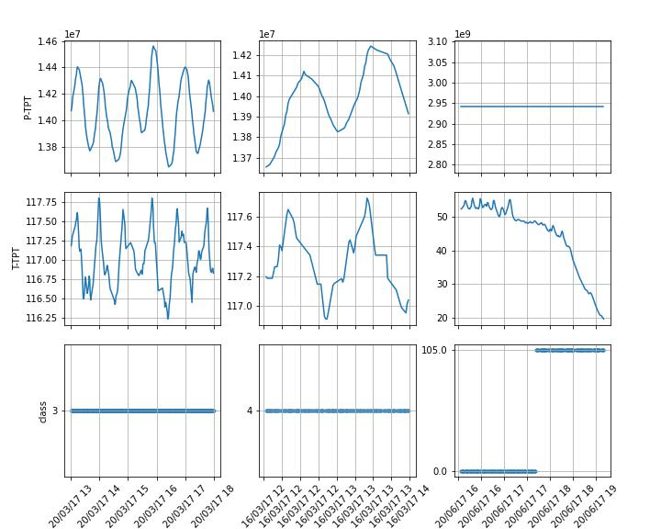
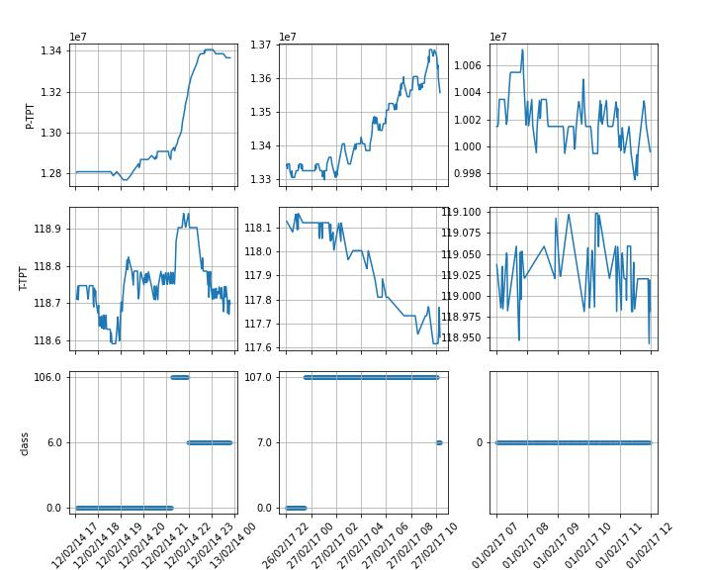
3. Materiales y métodos. 3.2 Análisis Exploratorio
TYPE OF UNDESIRABLE EVENT WINDOW SIZE
1 - ABRUPT INCREASE OF BSW 12h
2 – SPURIOUS CLOSURE OF DHSV 5min–20min
3 – SEVERE SLUGGING 5h
4 – FLOW INSTABILITY 15min
5 – RAPID PRODUCTIVITY LOSS 12h
6 – QUICK RESTRICTION IN PCK 15min
7 – SCALING IN PCK 72h
8 – HYDRATE IN PRODUCTION LINE 30min–5h

Slide 19
3. Materiales y métodos. 3.3 Preprocesamiento de los datos
Se ha decidido reducir el tamaño del dataset utilizando el promedio por minuto en vez de por segundo de las variables. Para la etiqueta class se usa el valor más frecuente en el minuto. La dinámica del proceso no requiere una frecuencia de muestreo tan alta.
Las series temporales tienen como origen datos reales de 18 pozos diferentes, series simuladas y otras rellenadas manualmente. Para poder utilizar el dataset en conjunto las variables se han normalizado (StandardScaler ).
Los datos no disponibles (Nan) se han estimado con el método forward fill cuando en una serie hay menos del 20 %; si hay más, toda la serie se sustituye por cero.
Para gestionar los ficheros de las series temporales se ha programado la python class d3w que permite seleccionar las series según su origen, evento o pozo y generar conjuntos para entrenamiento, test y validación.
Las series seleccionadas con d3w se alimenta a una python class que genera los datos de forma continua concatenando los registros de cada serie temporal para cada tipo de modelo.

Slide 20
3. Materiales y métodos. 3.4 Métodos online
Se utiliza el dataset 3W para emular un entorno en tiempo real en el que los datos se procesan registro a registro.
Es un ejercicio teórico en el que se hacen algunas aproximaciones que nos alejan del problema real:
Se considera que se dispone de la etiqueta del registro con solo un minuto de retraso mientras que en el caso real el etiquetado lo han realizado expertos a posteriori.
Se concatenan las series temporales como si fuera una sola cuando pueden distar entre ellas años.
Las series que tienen como origen una simulación o están creadas manualmente no las podemos situar en el tiempo.

Slide 21
3. Materiales y métodos. 3.4 Métodos online
Se utiliza el dataset 3W para emular un entorno en tiempo real en el que los datos se procesan registro a registro.
Es un ejercicio teórico en el que se hacen algunas aproximaciones que nos alejan del problema real:
Se considera que se dispone de la etiqueta del registro con solo un minuto de retraso mientras que en el caso real el etiquetado lo han realizado expertos a posteriori.
Se concatenan las series temporales como si fuera una sola cuando pueden distar entre ellas años.
Las series que tienen como origen una simulación o están creadas manualmente no las podemos situar en el tiempo.

Slide 22
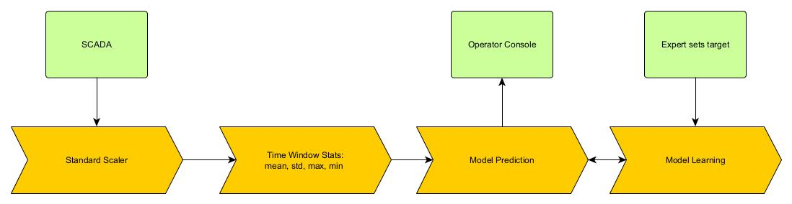
3. Materiales y métodos. 3.4 Métodos online
Modelo Base
Se hace un uso extensivo de las rutinas del módulo de Python River:
Normalización de las variables (StandarScaler).
Cálculo de las variables estadísticas de una ventana de tiempo deslizante.
Predicción de la etiqueta del evento anómalo.
Actualización del modelo.
Se reinicializa la normalización y el cálculo de variables con el cambio de serie temporal

Slide 23
3. Materiales y métodos. 3.4 Métodos online
Clasificador
El modelo de aprendizaje incremental de River escogido ha sido un Hoeffding Tree Classifier. Un algoritmo clasificador multiclase incremental de inducción de un árbol de decisión.
Aunque la ejecución del modelo se ha realizado para cada evento anómalo independientemente se requiere un clasificador multiclase ya que algunos distinguen tres situaciones (0: Operación Normal, 10x: transición, x: Evento anómalo).
Se han probado los modelos linear_model.LogisticRegression y linear_model.ALMAClassifier (con un wrapper multiclase). Se ha comparado la precisión obtenida para cada modelo ajustado en modo solo predicción. Se comportan peor que el Hoeffding Tree.

Slide 24
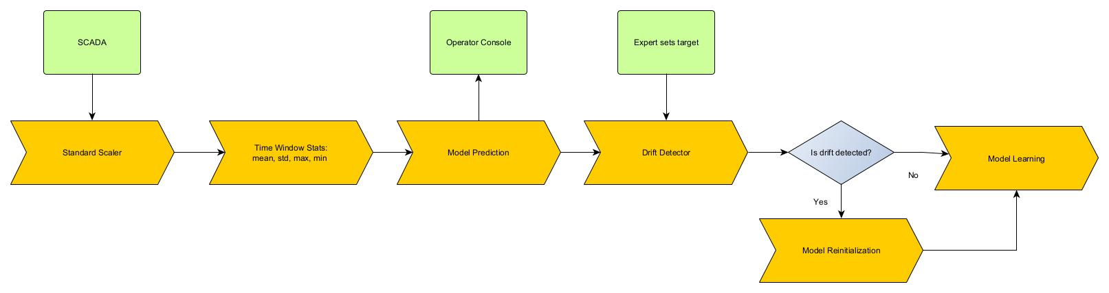
3. Materiales y métodos. 3.4 Métodos online
Detección de drift
Se introduce un detector de drift en el esquema del modelo Base.
Cuando se detecta drift se reinicia el aprendizaje del modelo siempre que el modelo haya visto un mínimo de registros.
Se busca observar si se obtiene una mejora de precisión global.

Slide 25
3. Materiales y métodos. 3.4 Métodos online
Detección de drift
Se introduce un detector de drift en el esquema del modelo Base.
Cuando se detecta drift se reinicia el aprendizaje del modelo siempre que el modelo haya visto un mínimo de registros.
Se busca observar si se obtiene una mejora de precisión global.

Slide 26

3. Materiales y métodos. 3.4 Métodos online
Se han ensayado los detectores de drift de River:
ADWIN (ADaptive WINdowing) compara los promedios entre dos ventanas de tiempo recientes.
DDM (Drift Detection Method) detecta un incremento en la tasa de error.
EDDM (Early Drift Detection Method) detecta un incremento en la distancia media entre dos errores.
HDDM_A (Hoeffding’s bound Drift Detection Method) basado en la media móvil.
HDDM_W(Hoeffding’s bound Drift Detection Method) basado en EWMA (media movil ponderada exponencialmente)

Slide 27
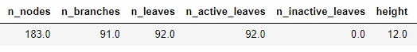
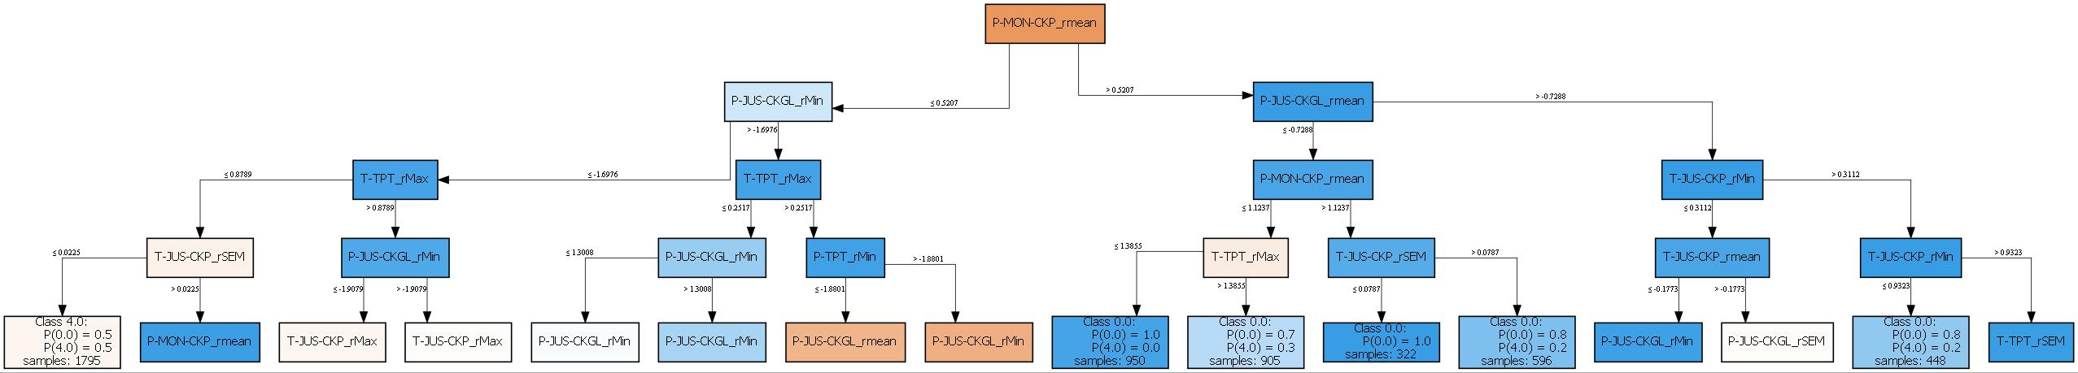
4. Experimentación y Resultados
Modelo
Representación gráfica de los primeros 4 de 12 niveles del Hoeffding Tree resultante del procesamiento de las series de datos reales ordenados por fecha con etiquetas:
0 (Operación Normal)
4 (Flujo inestable).

Slide 28
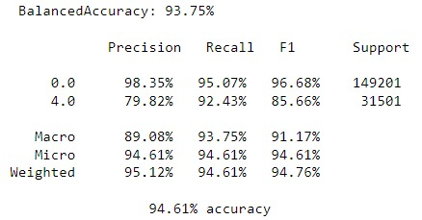
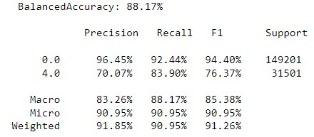
4. Experimentación y Resultados
Modelo
Informe de clasificación del Hoeffding Tree resultante del procesamiento de las series de datos reales con etiquetas durante el entrenamiento y solo predicción:
0 (Operación Normal)
4 (Flujo inestable).
Se igualan los resultados si se entrenan unas 10 épocas en vez de una sola pasada.
Entrenamiento
Evaluación

Slide 29
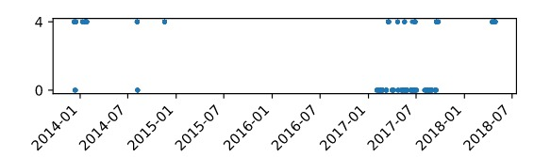
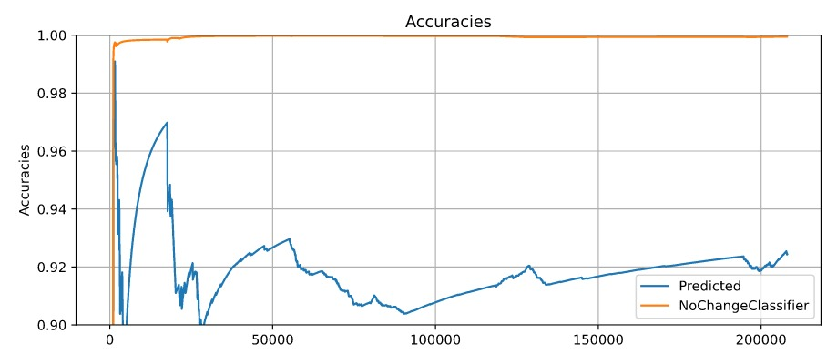
4. Experimentación y Resultados
Las etiquetas muestren una alta autocorrelación que, por otro lado, es muy frecuente en las series temporales.
Se compara la precisión del modelo con respecto al modelo de River dummy.NoChangeClassifier que simplemente asigna la etiqueta anterior al registro actual.
En la parte superior se muestra el cronograma de las series temporales reales utilizadas para el evento anómalo 4 (Flow Instability).

Slide 30
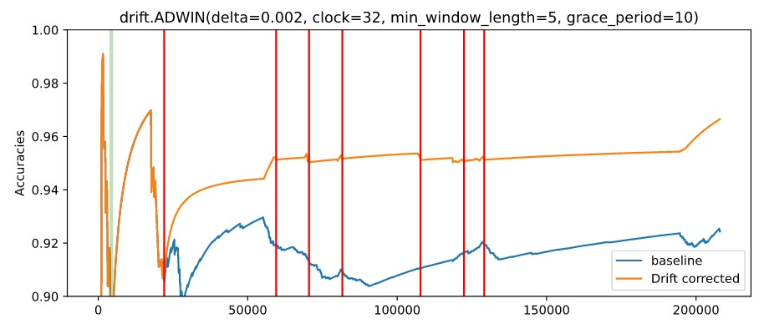
4. Experimentación y Resultados
Detección de drift
Aplicación del métodos de detección de drift ADWIN a las series reales con etiquetas 0 (Operación Normal) y 4 (Flujo inestable) ordenados por fecha.
Se reinicializa el aprendizaje del modelo cuando se detecta drift y el modelo al menos ha visto 5000 registros.

Slide 31
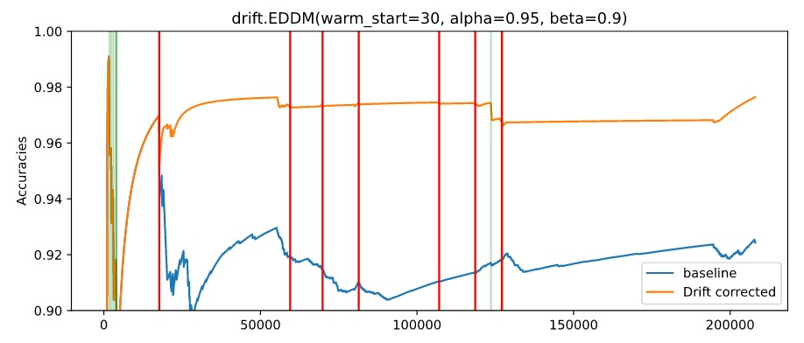
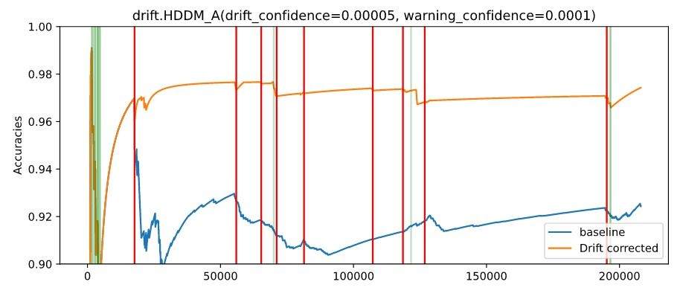
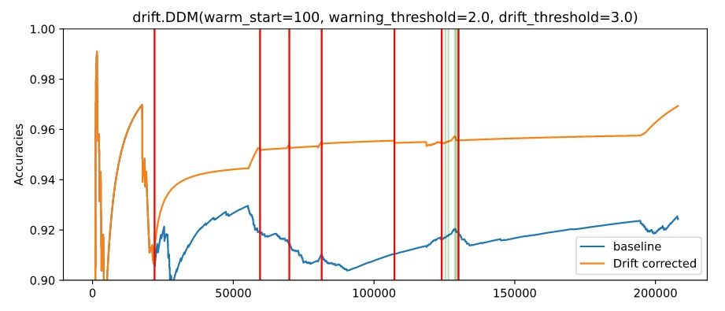
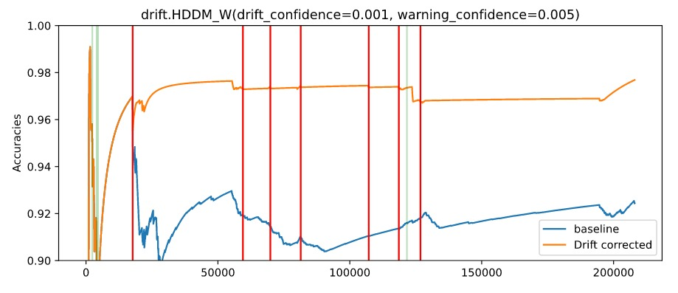
4. Experimentación y Resultados
Detección de drift
Se observa que la mayor parte de las detecciones ocurren en aproximadamente los mismos puntos y en todos los casos mejora la precisión.

Slide 32

5. Conclusiones del TFM
De los estudios publicados hasta la fecha podemos concluir que es posible desarrollar una aplicación de soporte a la operación de los pozos de petróleo offshore que explote los modelos offline ajustados con el dataset 3W.
El enfoque novedoso de este TFM es la aplicación de técnicas de aprendizaje incremental y de detección de drift.
Se observa una clara mejora cuando se utilizan datos reales de dataset ordenados por fecha. Lamentablemente únicamente en el caso del evento anómalo Flow Instabilility se dispone de suficientes datos.
Una posible explicación del concept drift detectado podría ser que los expertos que han etiquetado las series hayan cambiado con los años o haya cambiado el criterio aplicado.
Aunque los métodos de detección drift han dado resultados similares, ADWIN es el más configurable y permite un ajuste más fino.

Slide 33
5. Conclusiones del TFM
Se puede concluir que es posible realizar una detección en tiempo real fiable de eventos anómalos durante el proceso de extracción de crudo que era el objetivo principal del TFM.
En cuanto al objetivo secundario de considerar de forma adecuada la presencia del fenómeno concept drift durante el proceso de aprendizaje, podemos afirmar que se consigue detectar aunque no tenemos evidencia de si es real o de los motivos que lo generan.
Hay que resaltar que el uso de un proceso de aprendizaje incremental como el que se ha emulado sólo sería posible realmente si dispusiéramos de las etiquetas con un minuto de retraso. En realidad el etiquetado lo realiza un experto offline.

Slide 34
5. Conclusiones del TFM. 5.1 Líneas de trabajo futuras
Ajustar un modelo offline con datos de los años 2014 y 2015 con un detector de drift aplicado sobre los datos de entrada al modelo que reportara si la predicción deja de ser fiable con datos de los años posteriores.
El dataset 3W se actualiza periódicamente y, por tanto, se podrían actualizar los modelos o comprobar si siguen siendo válidos los modelos actuales.
Crear una aplicación que detecte concept drift en los datos del SCADA del proceso de extracción de crudo y aísle series temporales que posteriormente un experto pueda etiquetar.

